Slide 1
Анализ текстовых данных и временных рядов
Московский институт электроники и математики
Департамент прикладной математики
Москва, 2023
МСМТ-224 Яковлев Дмитрий Алексеевич

Slide 2
Содержание
Департамент прикладной математики
Reports & comments analysis
Содержание
Re-markup | сначала сделать, потом подумать
Метрика. Вектора и где они обитают.
Топ 10 биграмм. Объявления и реклама желтого банка.
Pipeline для ARIMA. Результат прогноза.

Slide 3
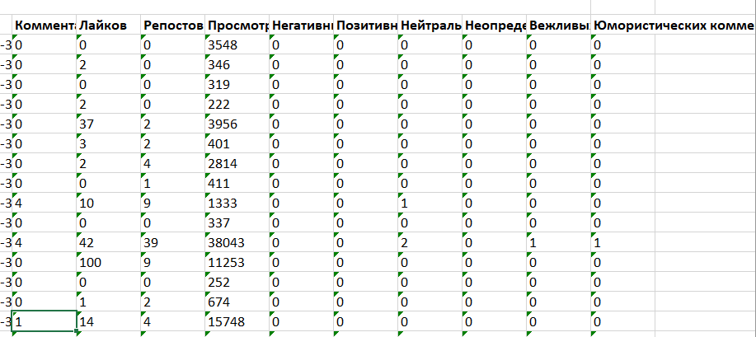
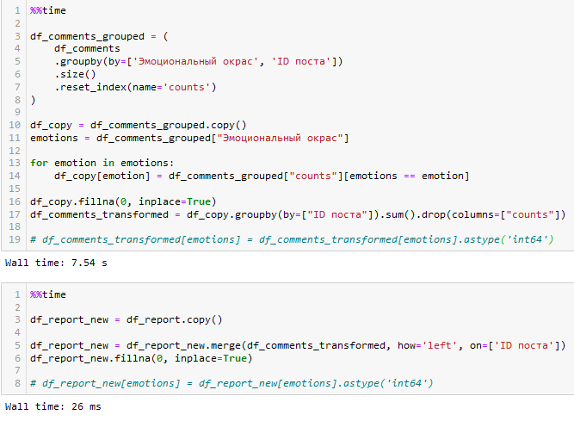
Повторная разметка
Департамент прикладной математики
Reports & comments analysis
Re-markup
Мотивация:
Поскольку в данных наблюдалась такая ситуация, что записи в Report могли иметь N комментариев, ну количество размеченных k, могло быть меньше N либо вовсе 0.
Написал пайплайн для доставания комментариев и совмещением их с постами.
Как результат данные Report сформированы на базе таблицы Comments и никакой ошибки нет.

Slide 4
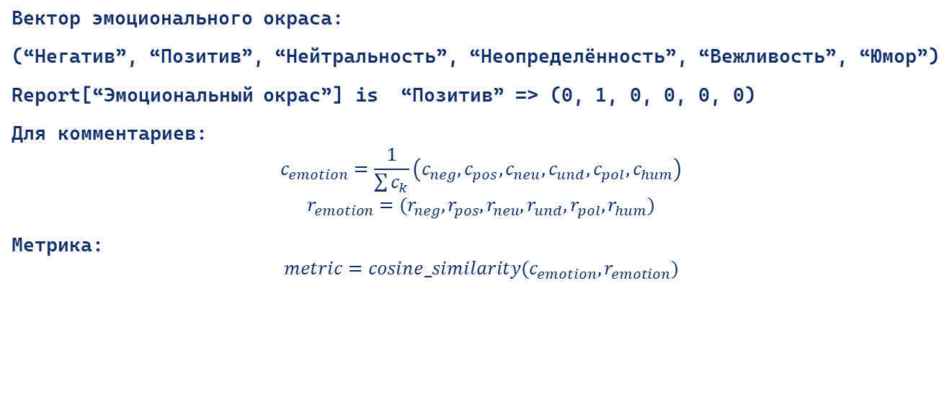
Метрика. Вектора эмоционального окраса.
Департамент прикладной математики
Reports & comments analysis
Метрика
Вектор эмоционального окраса:
(“Негатив”, “Позитив”, “Нейтральность”, “Неопределённость”, “Вежливость”, “Юмор”)
Report[“Эмоциональный окрас”] is “Позитив” => (0, 1, 0, 0, 0, 0)
Для комментариев:
$$c_{emotion}=\frac{1}{\sum{c_{k}}}\left(c_{neg}, c_{pos}, c_{neu}, c_{und}, c_{pol}, c_{hum}\right)$$
$$r_{emotion}=(r_{neg}, r_{pos}, r_{neu}, r_{und}, r_{pol}, r_{hum})$$
Метрика:
$$metric=cosine_similarity(c_{emotion}, r_{emotion})$$

Slide 5
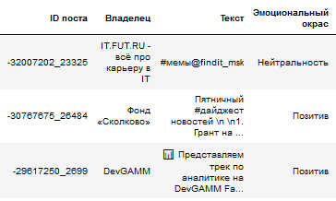
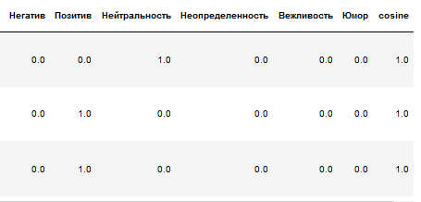
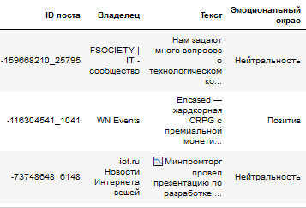
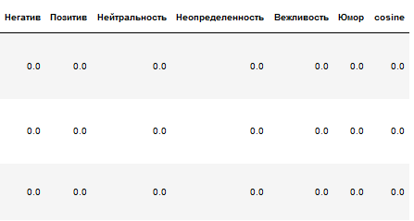
Метрика. Результаты.
Департамент прикладной математики
Reports & comments analysis
Метрика

Slide 6
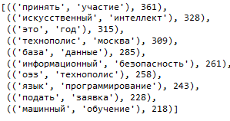
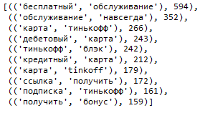
Топ 10 биграмм. Pipeline.Результаты.
Департамент прикладной математики
Reports & comments analysis
Биграммы
По постам
По комментариям

Slide 7
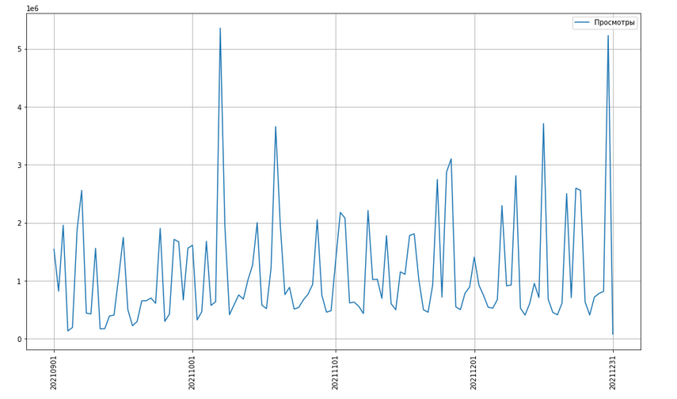
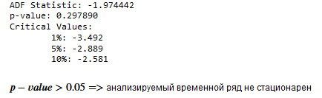
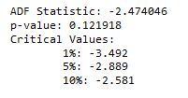

ARIMA. Pipeline.
Департамент прикладной математики
Reports & comments analysis
ARIMA
Расширенный тест Дикки-Фуллера
1. Логарифмирование
2. +Дифференцирование

Slide 8
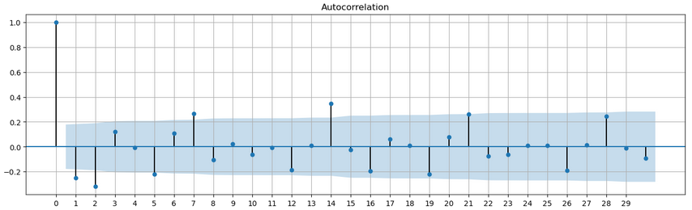
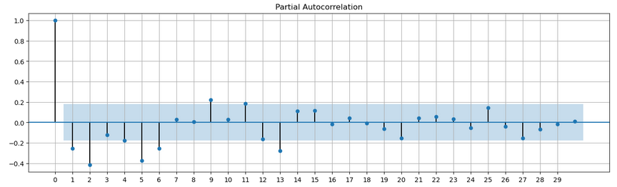
ARIMA. Pipeline.
Департамент прикладной математики
Reports & comments analysis
ARIMA

Slide 9
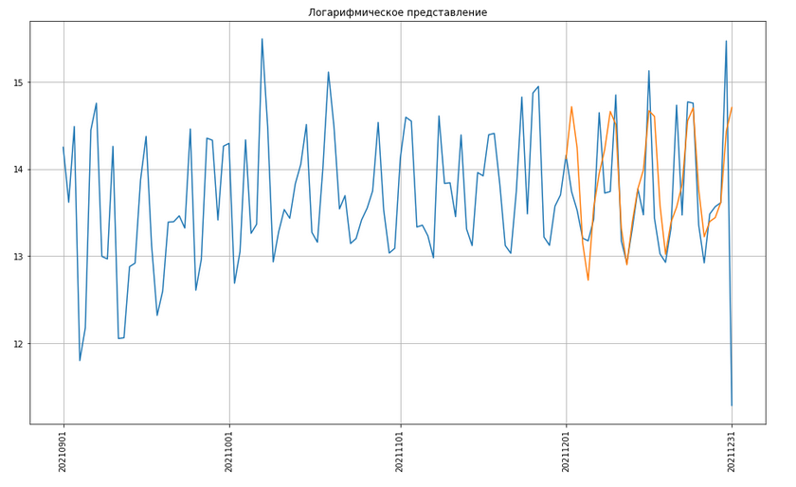
ARIMA. Quality.
Департамент прикладной математики
Reports & comments analysis
ARIMA
$$MAPE=3.68 \%$$

Slide 10
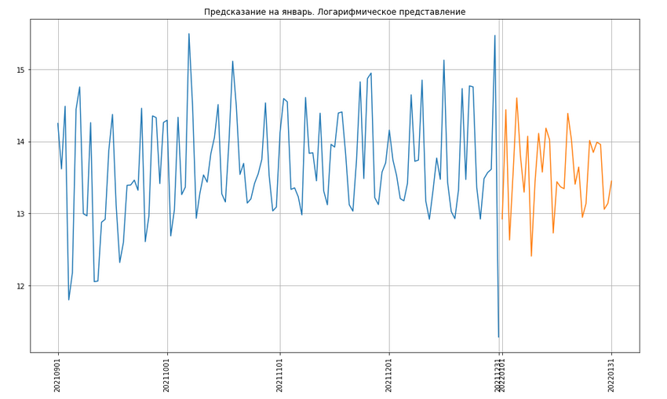
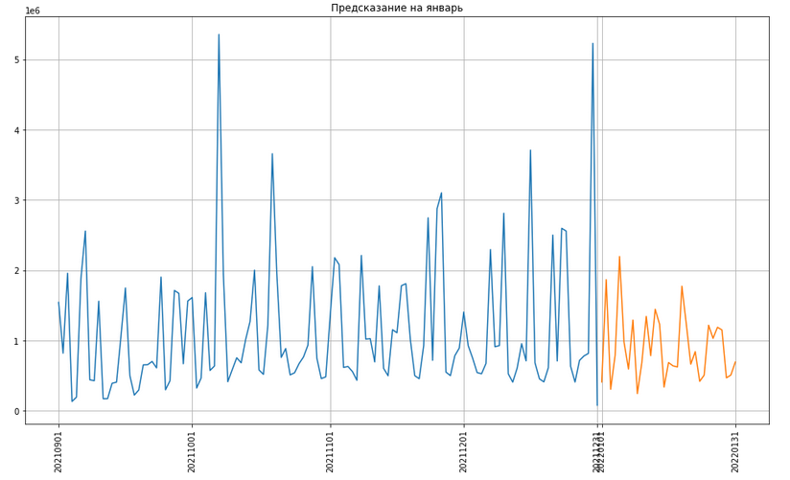
ARIMA. Forecasting.
Департамент прикладной математики
Reports & comments analysis
ARIMA

Slide 11
Департамент прикладной математики
Reports & comments analysis
Заключение
Спасибо за внимание!
https://github.com/d-a-yakovlev/misc/tree/main/SRS/proj2

